Slide 1

Análisis de la Oferta de Programas de Educación para el Trabajo y el Desarrollo Humano (ETDH) en Colombia mediante Técnicas de Aprendizaje No Supervisado
Jazmin Pesca
Yudi Ruiz

Slide 2

Análisis de la Oferta de Programas de Educación para el Trabajo y el Desarrollo Humano (ETDH) en Colombia mediante Técnicas de Aprendizaje No Supervisado

Slide 3



Planteamiento del problema
¿Existen patrones naturales de agrupación entre los programas de Educación para el Trabajo y el Desarrollo Humano (ETDH) en Colombia, basados en variables que permitan comprender su diversidad, calidad y distribución geográfica?

Slide 4
OBJETIVO GENERAL
Analizar la oferta de programas de Educación para el Trabajo y el Desarrollo Humano (ETDH) en Colombia, a partir de la identificación de patrones comunes mediante técnicas de aprendizaje no supervisado, con el fin de entender la diversidad, calidad y distribución geográfica de estos programas.
OBJETIVOS ESPECÍFICOS
Realizar una revisión exhaustiva de la literatura y bases de datos existentes sobre la oferta de programas de Educación para el Trabajo y el Desarrollo Humano (ETDH) en Colombia, para identificar variables más relevantes para el estudio.
Analizar datos sobre la oferta de programas de Educación para el Trabajo y el Desarrollo Humano (ETDH) en Colombia, utilizando una metodología de aprendizaje no supervisado.
Identificar patrones de diversidad, calidad y distribución geográfica a través de un modelo de aprendizaje no supervisado.

Slide 5

JUSTIFICACIÓN
Este proyecto podría ayudar a comprender la oferta de programas de ETDH en Colombia mediante técnicas avanzadas de análisis de datos.
La identificación de patrones y tendencias puede contribuir a optimizar la diversidad, la calidad y distribución geográfica de estos programas, facilitando la toma de decisiones alineadas con las necesidades del mercado laboral y el desarrollo humano.
Al basarse en datos del SIET, se garantiza la confiabilidad y actualidad de la información, reforzando la validez y aplicabilidad de los hallazgos.

Slide 6

Alcance
El modelo de análisis propuesto tiene como objetivo explorar y comprender la oferta de programas de Educación para el Trabajo y el Desarrollo Humano (ETDH) en Colombia, utilizando técnicas de aprendizaje no supervisado para identificar patrones comunes y características relevantes.

Slide 7
Metodología
La base de datos empleada para el análisis fue creada el 21 de septiembre de 2020 y constituye la principal fuente de información para el desarrollo del modelo. Esta base de datos, proporcionada por el Ministerio de Educación Nacional y actualizada por última vez el 14 de enero de 2025, asegura una visión representativa, actualizada y estructurada de la oferta de programas de Educación para el Trabajo y el Desarrollo Humano (ETDH) en Colombia.

Slide 8

Entendimiento de datos y descripción de las variables
La fase de Entendimiento de los Datos se enfoca en la selección de los datos, exploración y validación de la información necesaria para alimentar el modelo no supervisado. Basándonos en la descripción de la base de datos ETDH, se establecen las variables clave y variables irrelevantes las cuales se descartan.

Slide 9
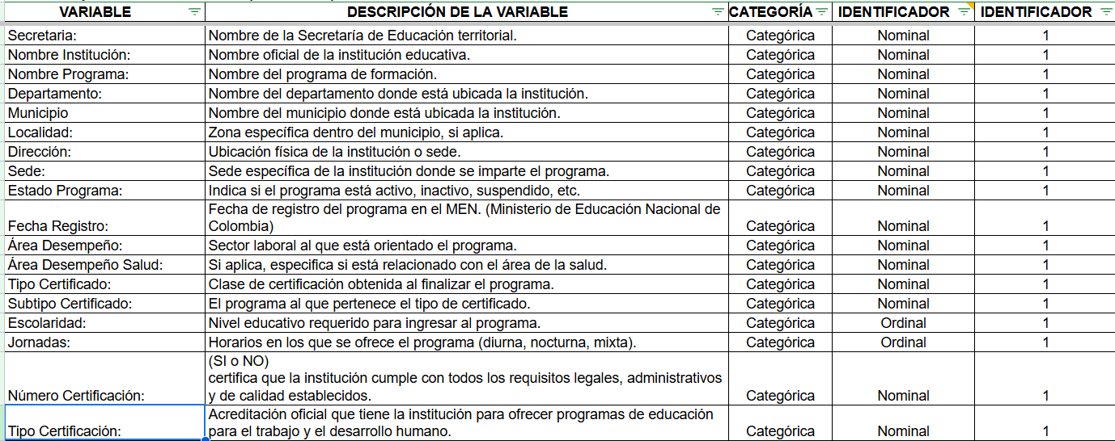

Slide 10
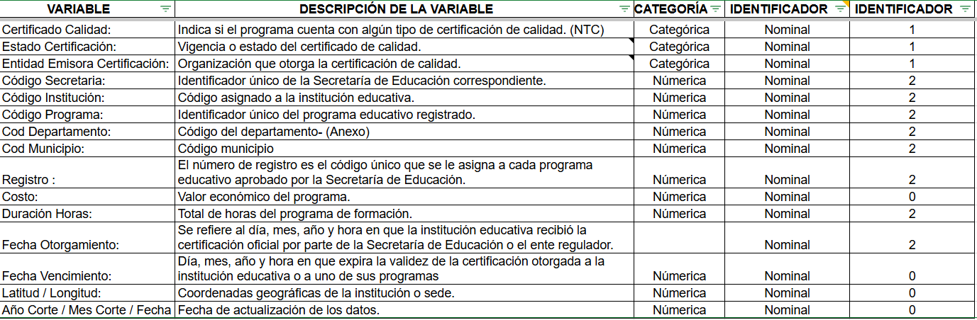
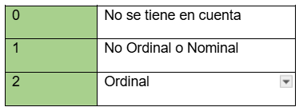

Slide 11

Análisis de los datos
Este análisis cumple varios propósitos:
comprender la estructura de los datos, examinando su tamaño, el tipo de variables (como numéricas y categóricas) y sus características generales.
Identificar patrones y relaciones, explorando correlaciones, tendencias o comportamientos específicos; detectar valores atípicos o errores, como registros inconsistentes o fallos en la captura de información que puedan influir en los resultados
Evaluar la distribución de las variables, analizando si los datos presentan sesgos, valores extremos o se ajustan a una distribución normal.
Finalmente, preparar la información para su limpieza, permitiendo reconocer valores nulos, duplicados o inconsistencias, a fin de obtener un conjunto de datos más organizado y funcional.

Slide 12
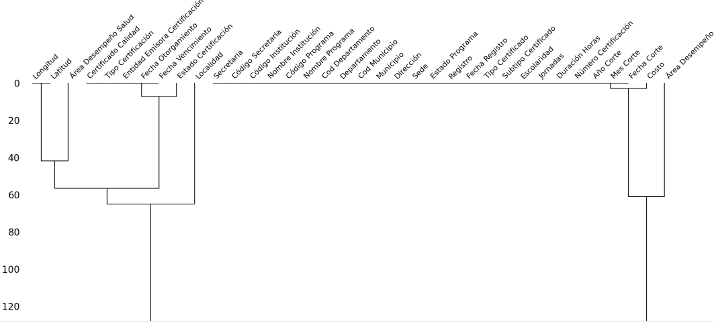
Limpieza de datos
Se utilizó la función dropna de Pandas para eliminar columnas con más del 20% de valores nulos, asegurando la calidad de los datos. El resultado se almacenó en df_trabajo_y_desarrollo. Se eliminaron variables como Tipo de certificación, Localidad, Certificado de calidad, entre otras. Esta limpieza fue clave para el análisis.

Slide 13

Codificación de variables
Se utilizó HyperTransformer de la librería rdt para convertir variables categóricas y numéricas en formatos estandarizados.
Esto optimiza el rendimiento del modelo, mejora la precisión, facilita el análisis y permite un manejo eficiente de las variables categóricas sin pérdida de información.

Slide 14
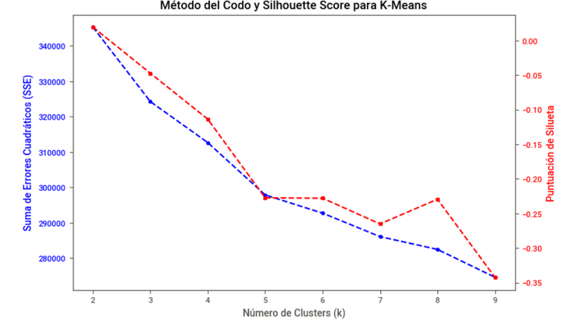
La gráfica muestra dos métricas clave para evaluar el rendimiento del modelo K-Means: la Suma de Errores Cuadráticos (SSE) en azul y el Silhouette Score en rojo, ambas en función del número de clusters (k).
SSE (Método del Codo): La línea azul indica cómo disminuye el SSE a medida que aumenta el número de clusters. El "codo" de esta curva señala el punto donde añadir más clusters deja de reducir significativamente el error, sugiriendo el número óptimo de agrupaciones. En este caso, parece estar cerca de k=5, donde la curva empieza a estabilizarse.
Silhouette Score: La línea roja evalúa la cohesión y separación de los clusters. Un valor más cercano a 1 indica clusters bien definidos, mientras que valores negativos sugieren mala separación entre ellos. Aquí, los valores de Silhouette Score son bajos o negativos, lo que podría indicar dificultades para encontrar agrupaciones claras en los datos.
Modelado de los datos

Slide 15
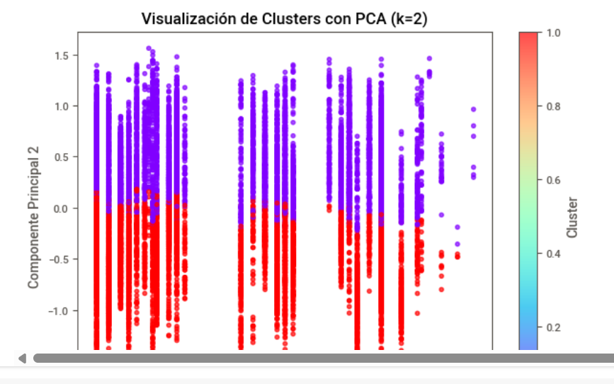
Esta gráfica muestra la visualización de clusters obtenidos con el modelo K-Means, reducido a dos dimensiones usando PCA, con k=2 (dos clusters). Cada punto representa una observación proyectada en el espacio de las dos componentes principales.
Separación de clusters: Los dos clusters (rojo y morado) se diferencian, pero la superposición es notable. Esto indica que la división entre grupos no es completamente clara, lo cual podría explicar los bajos valores del Silhouette Score observados antes.
Distribución: Los puntos parecen organizarse en columnas, lo que sugiere una estructura en las variables originales que probablemente proviene de la transformación de datos.
Posible falta de diferenciación: La mezcla de colores en la parte central sugiere que los clusters comparten características similares, lo que podría ser señal de que las diferencias entre ellos no están bien captadas en este espacio reducido.
Modelado de los datos

Slide 16
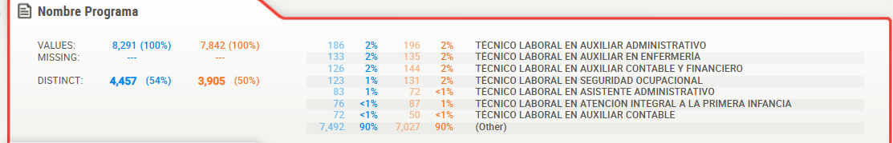
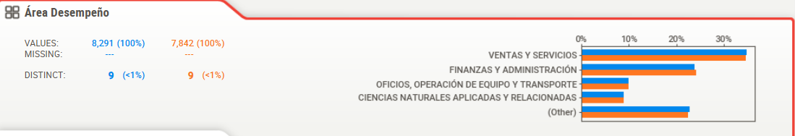
INTERPRETACIÓN DE RESULTADOS- Diversidad:

Slide 17
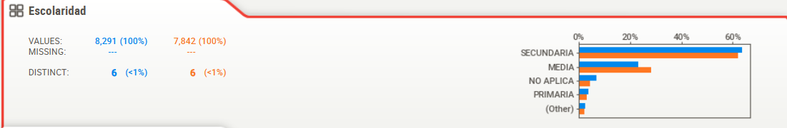
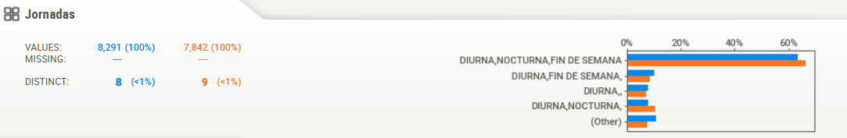
INTERPRETACIÓN DE RESULTADOS- Diversidad:

Slide 18
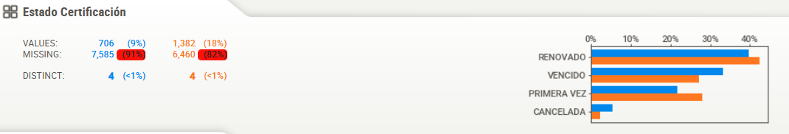
INTERPRETACIÓN DE RESULTADOS - Calidad

Slide 19
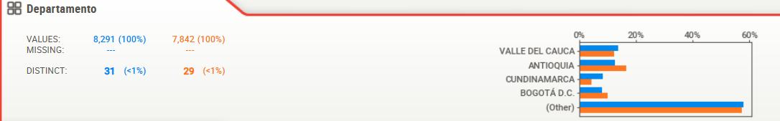
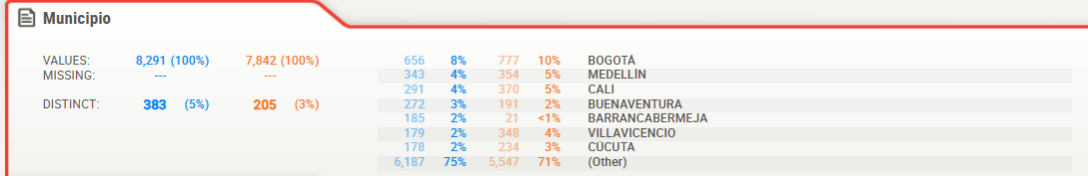
INTERPRETACIÓN DE RESULTADOS- Distribución geográfica

Slide 20
Oportunidades Empresariales: A partir de este análisis, se identifican oportunidades para la creación de empresas enfocadas en la oferta de programas educativos alineados con las necesidades del mercado laboral y las brechas detectadas.
Estrategia para la Actualización Profesional en la Oferta Educativa: Se sugiere diseñar programas de actualización y especialización dirigidos a profesionales, con enfoques flexibles como cursos cortos, certificaciones y modalidades virtuales o nocturnas. Esto permitiría ampliar el acceso a personas que buscan actualizar sus conocimientos sin comprometer su jornada laboral.
CONCLUSIONES

